Slide 1

CEA055 – Estatística e Probabilidade Técnicas de Contagem
Objetivos do aula:
Calcular probabilidades em espaços amostrais finitos utilizando o princípio multiplicativo.
Aplicar arranjos, permutações e combinações na resolução de problemas de contagem.
Referências:
Bussab, Morettin. Estatística Básica, 9ed — Cap. 5, 5.2 (exemplos)
Montgomery, Runger. Applied Statistics and Probability for Engineers, 7th ed — Cap. 2 (2.2)
Magalhães, Lima. Noções de Probabilidade e Estatística, 5ed — Cap. 2 (2.1, exemplos)
Morettin. Estatística Básica: Probabilidade e Inferência — Cap. 2 (2.2, 2.3)
Professor: Marcos Goulart Lima

Slide 2
CEA055 – Estatística e Probabilidade Técnicas de Contagem
Exemplos:
Retira-se uma carta de um baralho completo de 52 cartas. Qual a probabilidade de sair um rei ou uma carta de espadas?
Professor: Marcos Goulart Lima

Slide 3
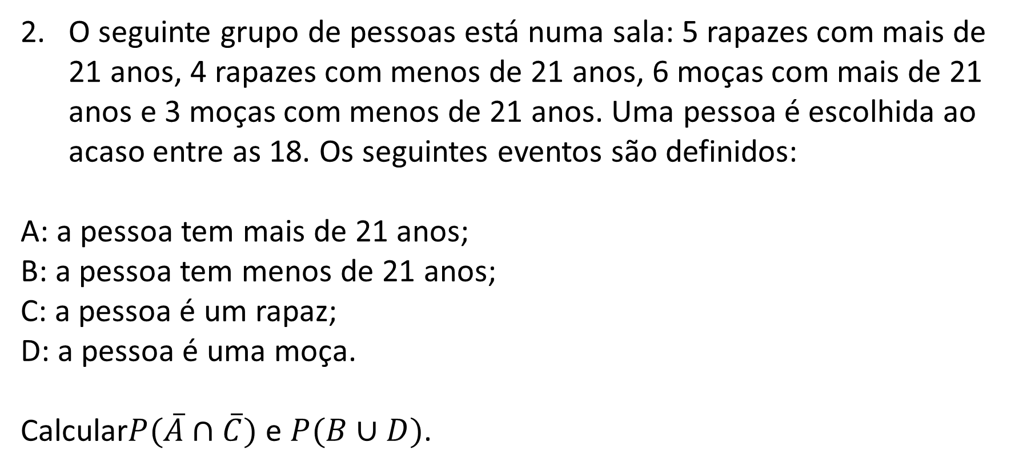
CEA055 – Estatística e Probabilidade Técnicas de Contagem
O seguinte grupo de pessoas está numa sala: 5 rapazes com mais de 21 anos, 4 rapazes com menos de 21 anos, 6 moças com mais de 21 anos e 3 moças com menos de 21 anos. Uma pessoa é escolhida ao acaso entre as 18. Os seguintes eventos são definidos:
A: a pessoa tem mais de 21 anos;
B: a pessoa tem menos de 21 anos;
C: a pessoa é um rapaz;
D: a pessoa é uma moça.
Calcular$P(\overline{A}∩\overline{C})$ e $P(B∪D)$.
Professor: Marcos Goulart Lima

Slide 4
CEA055 – Estatística e Probabilidade Técnicas de Contagem
Em um congresso científico existem 15 matemáticos e 12 estatísticos. Qual a probabilidade de se formar uma comissão com 5 membros, na qual figurem 3 matemáticos e 2 estatísticos?
Professor: Marcos Goulart Lima

Slide 5
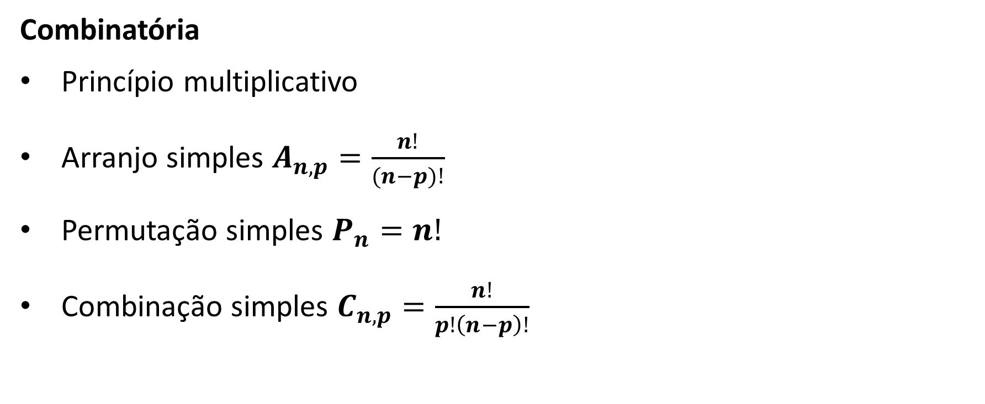
CEA055 – Estatística e Probabilidade Técnicas de Contagem
Combinatória
Princípio multiplicativo
Arranjo simples $A_{n,p}=\frac{n!}{(n−p)!}$
Permutação simples $P_{n}=n!$
Combinação simples $C_{n,p}=\frac{n!}{p!\left(n−p\right)!}$
Professor: Marcos Goulart Lima

Slide 6
CEA055 – Estatística e Probabilidade Técnicas de Contagem — Atividades
Atividades referentes à aula
Leitura recomendada:
Bussab & Morettin — Cap. 5: 5.2 (exemplos)
Montgomery & Runger — Cap. 2: 2.2
Magalhães & Lima — Cap. 2: 2.1 (exemplos)
Morettin — Cap. 2: 2.2, 2.3
Exercícios recomendados:
Bussab, Cap. 5: exercícios envolvendo princípio multiplicativo e combinações
Morettin, Cap. 2: exercícios sobre técnicas de contagem
Professor: Marcos Goulart Lima

